Slide 1
LEAF Robotics
Jae Hyeong Park
Combined Course School of Mechanical Engineering, Sungkyunkwan University

Slide 2
Elephant Robotics

Slide 3
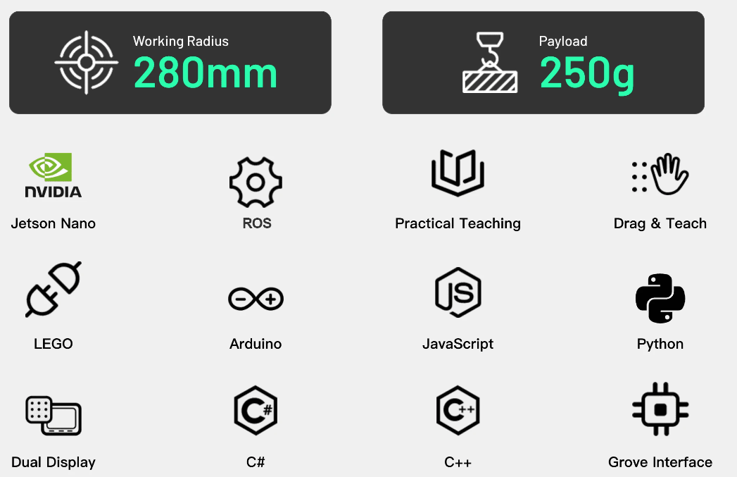
MyCobot 280

Slide 4
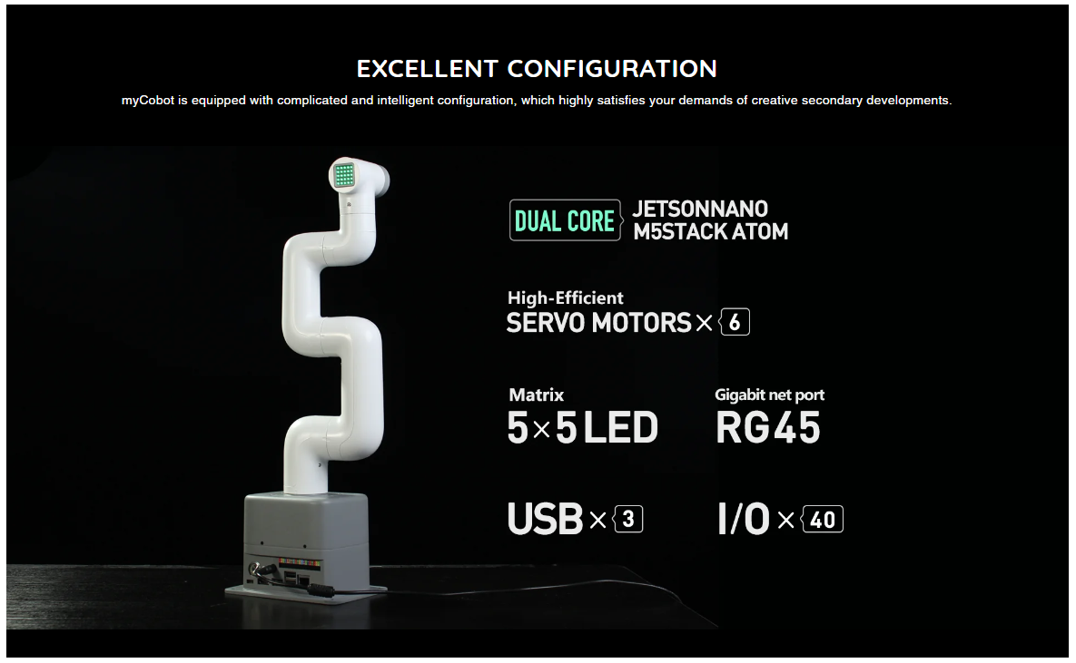
MyCobot 280

Slide 5
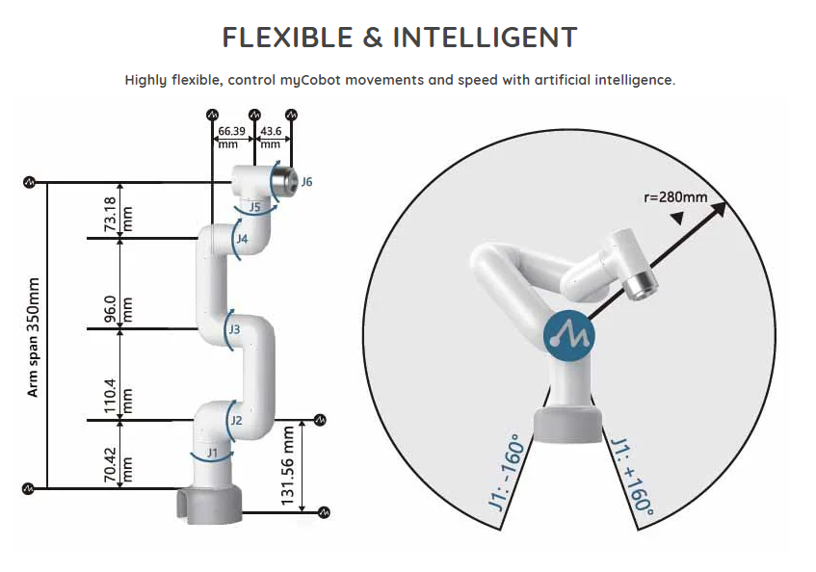
MyCobot 280

Slide 6
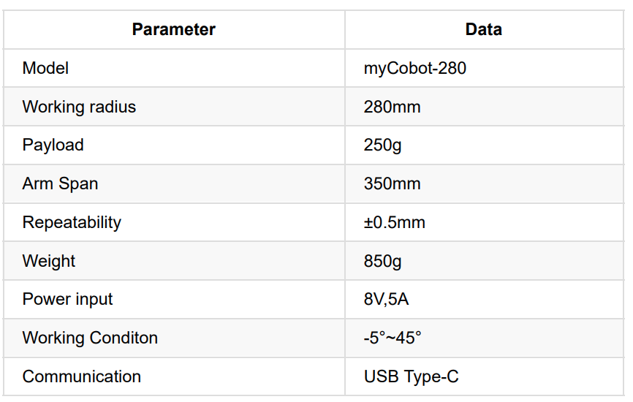
MyCobot 280

Slide 7
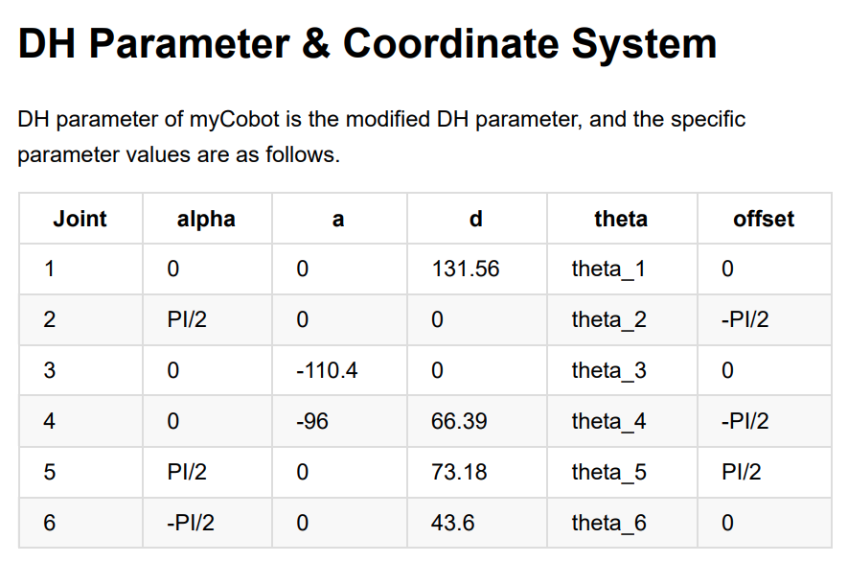
MyCobot 280

Slide 8
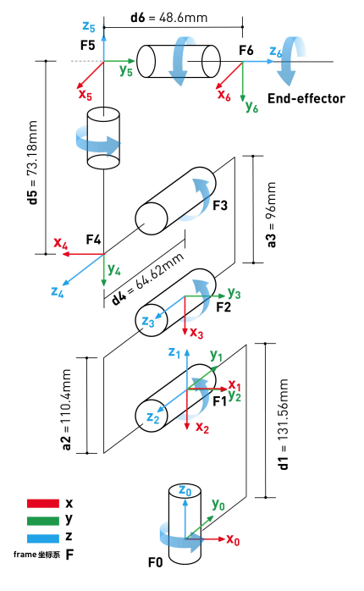
MyCobot 280

Slide 9
Neuromecha

Slide 10
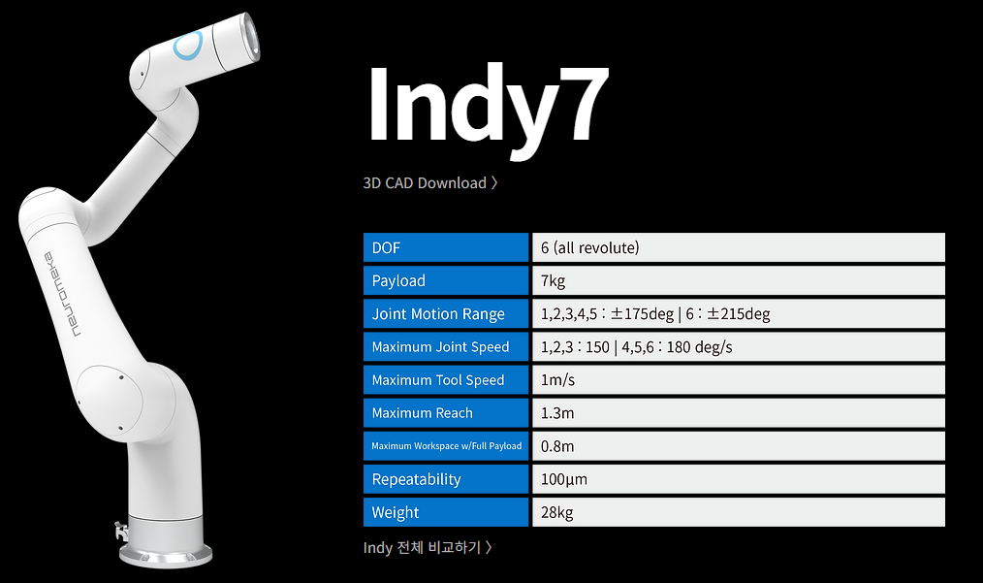
Indy7

Slide 11
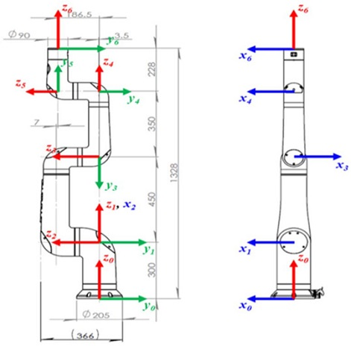
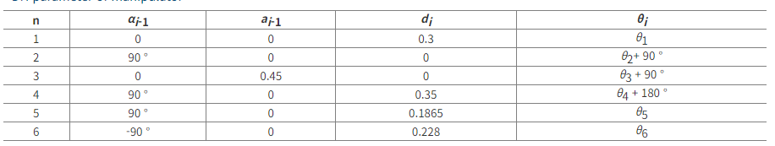
Indy7

Slide 12





LEAF Core
LEAF Core
도징펌프 A/B/C
LED
Bh1750
교반모터
EC/ pH 센서
자동영양공급
빛 조절
순환모터
수위센서
양액 순환
에너지 관리

Slide 13
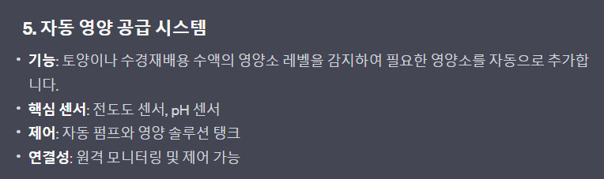
LEAF Core - Nutrient
도징펌프 A/B/C
교반모터
EC/ pH 센서
자동영양공급
도징펌프 A/B/C
모두 구매 요망
교반모터
EC 센서
pH 센서

Slide 14
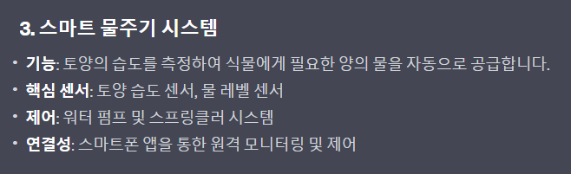
LEAF Core - Circulation
순환모터
SSR
수위센서
LEAF Core
양액 순환
순환모터는 외부전원
SSR : 1CH – Low level trigger 5V – on/off가능 PWM에는 부적합
수위 센서 – A0

Slide 15
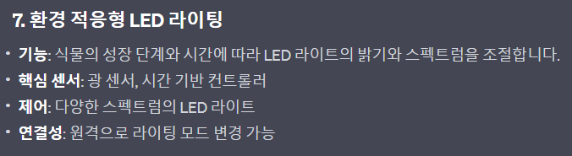
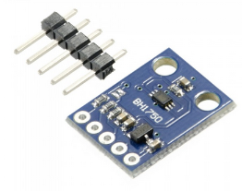
LEAF Core - LED
LED
빛 조절
LED : 식물등 구매완료
MOSFET : 구매 필 전력 맞춰서

Slide 16
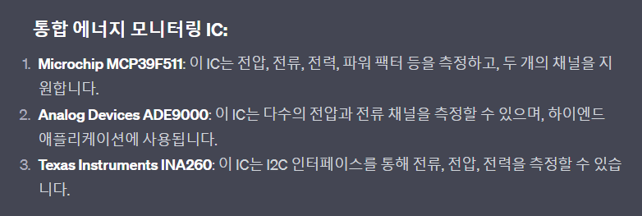
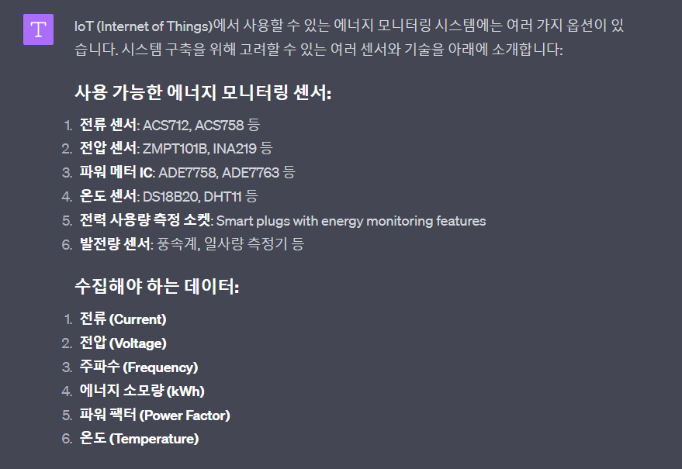
LEAF Core – Energy saving
에너지 관리

Slide 17

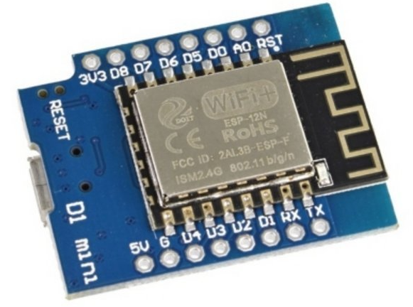
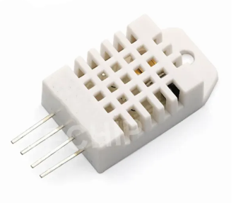
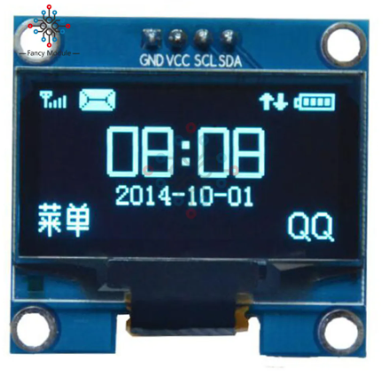
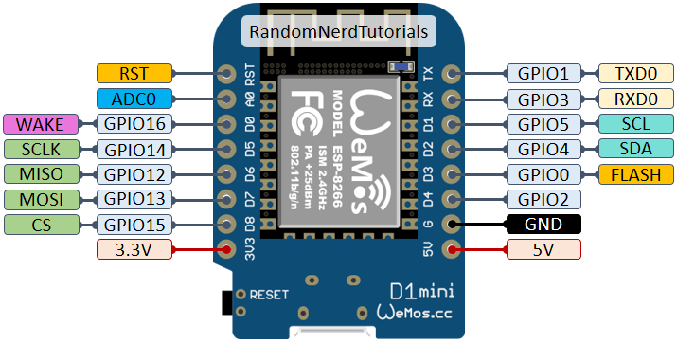
LEAF Feel
LEAF Feel
Wesmos D1 mini
DHT22
OLED
OLED SCL
OLED SDA
DHT 22 pin
LEAF Feel v1 : no battery

Slide 18
LEAF Feel (cont’d)
LEAF Feel
Wesmos D1 mini
DHT22
OLED

Slide 19

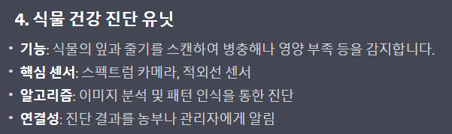
LEAF Eyes
LEAF Eyes

Slide 20

LEAF Farmer
LEAF Farmer

Slide 21
Environment Automation

Slide 22

Environment Automation
온습도 센서: 환경의 온습도를 측정합니다.
온도 조절 장치: 공간의 온도를 조절합니다.
습도 조절 장치 : 공간의 습도를 조절합니다.
CO2 센서: 이산화탄소 농도를 측정합니다.
조명 시스템: LED 또는 다른 고성능 빛 소스가 필요합니다.
자동 물주기 시스템: 물의 양과 빈도를 조절합니다.
영양제 분배 시스템: 식물에 필요한 영양제를 자동으로 제공합니다.
통제 장치: 센서와 다른 기기를 중앙에서 제어할 수 있는 마이크로컨트롤러 또는 PLC.
환풍기 및 에어 필터: 공기 순환과 필터링을 위해 필요합니다.
데이터 로깅 시스템: 모든 환경 데이터를 저장하고 분석할 수 있는 시스템.

Slide 23
Environment Automation
온습도 센서

Slide 24
Robot
Automation

Slide 25
Robot Automation
로봇 팔: 식물을 재배하고 수확하는 작업을 담당합니다.
로봇 카메라: 식물의 성장 상태나 수확 가능 여부를 판단합니다.
로봇 이동 시스템: 수직 농장 공간 내에서 이동이 필요할 경우 사용합니다.
센서 스위트: 로봇 팔의 정밀한 움직임을 위한 다양한 센서 (터치 센서, 광학 센서 등).
자동 분류 시스템: 수확한 식물을 분류하고 포장합니다.
자동 배치 시스템: 씨앗 또는 묘목을 자동으로 심습니다.
로봇 컨트롤러: 로봇의 모든 작동을 제어합니다.
소프트웨어 인터페이스: 로봇과 환경 제어 시스템을 통합하고 모니터링합니다.

Slide 26
Space

Slide 27
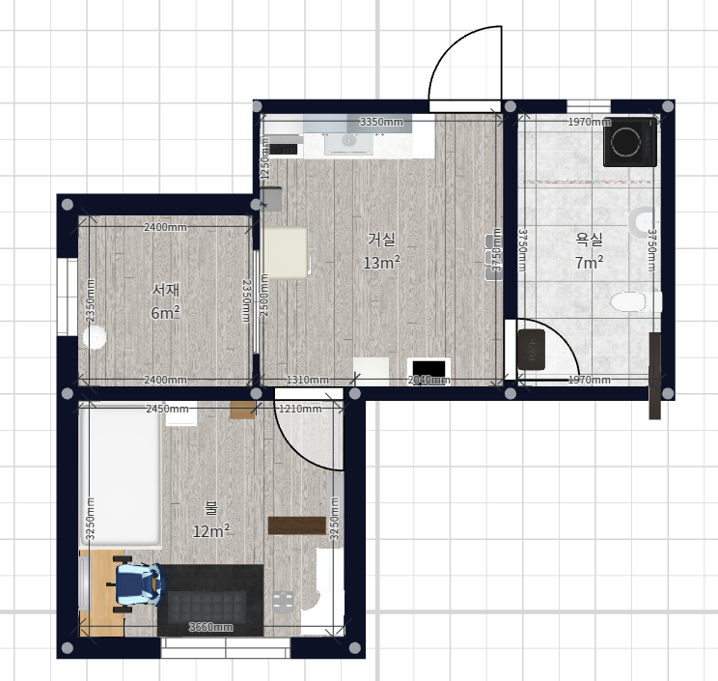
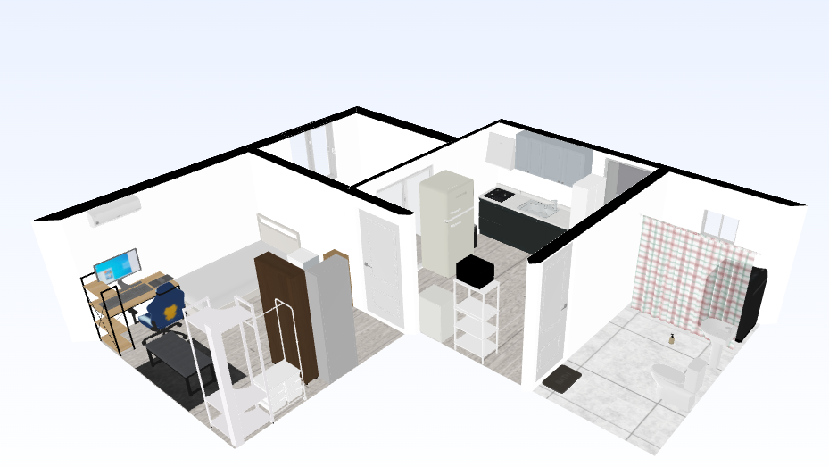
Clothes

Slide 28
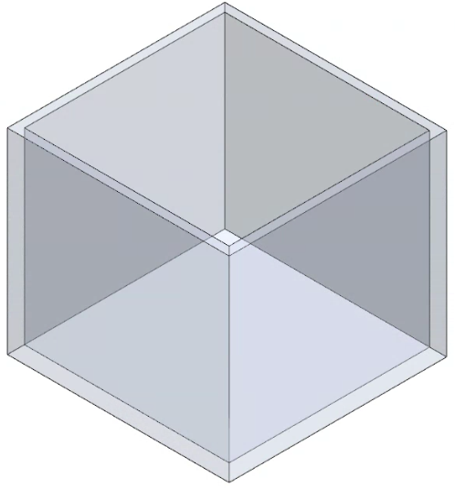
Clothes

Slide 29
Materials

Slide 30
Plant²
담액식 : 물을 너무 많이 씀
박막식 : pipe farm (물을 적게 쓰면서도 성장을 촉진 시킬 수 있는 방법)
분무식 : 뿌리채소
스폰지는 검은색이 좋음
농서남북 사이트
묵상자

Slide 31
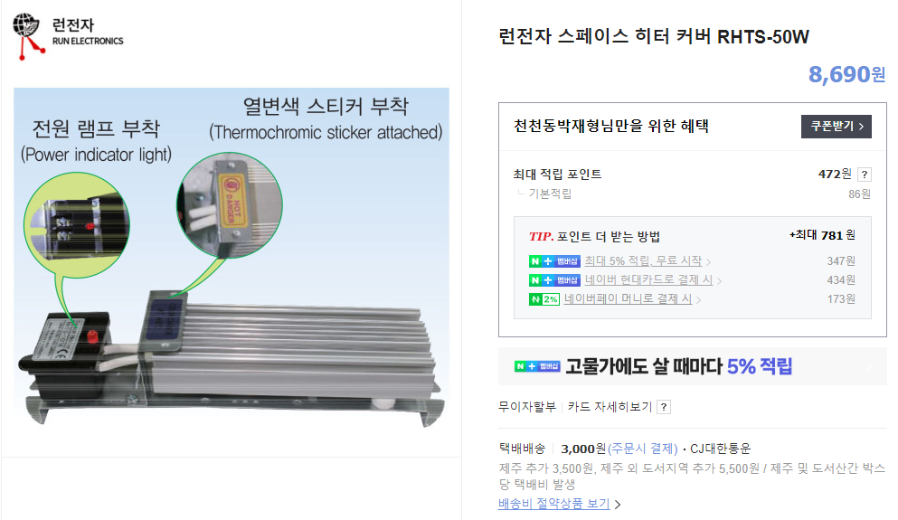
Plant²
히터기
https://smartstore.naver.com/e-punglim/products/6562079636?n_media=27758&n_query=%EC%8A%A4%ED%8E%98%EC%9D%B4%EC%8A%A4%ED%9E%88%ED%84%B0&n_rank=1&n_ad_group=grp-a001-02-000000025762729&n_ad=nad-a001-02-000000187088725&n_campaign_type=2&n_mall_id=ncp_1o88gl_01&n_mall_pid=6562079636&n_ad_group_type=2&NaPm=ct%3Dlc67c2v4%7Cci%3D0B80001eT%2DDxKJn1luWD%7Ctr%3Dpla%7Chk%3D8da6b894f0d379a939ec404136e42792ee7a7399

Slide 32
Plant²
단열재
하이홈테크
5T (테이프 있는 것)

Slide 33
Knowledge

Slide 34
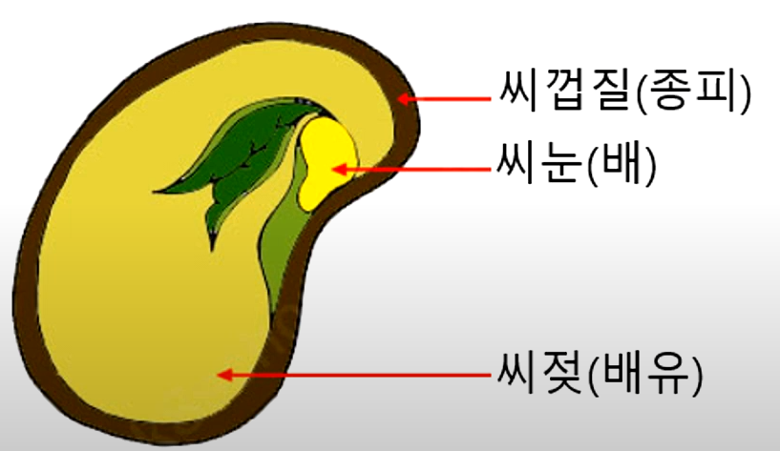
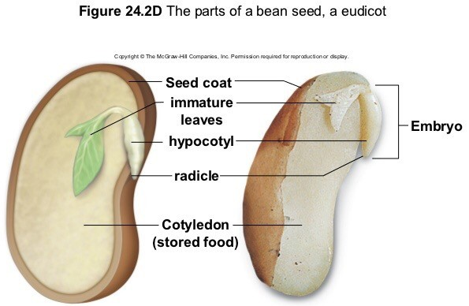
발아 조건
씨눈(배) - 잎 / 줄기 / 생장점 / 뿌리가 되는 조직
종자에 물 흡수
-> 씨껍질의 효소 활성화 -> 씨젖의 영양분 분해 -> 영양분 씨눈에 공급
-> 발아

Slide 35
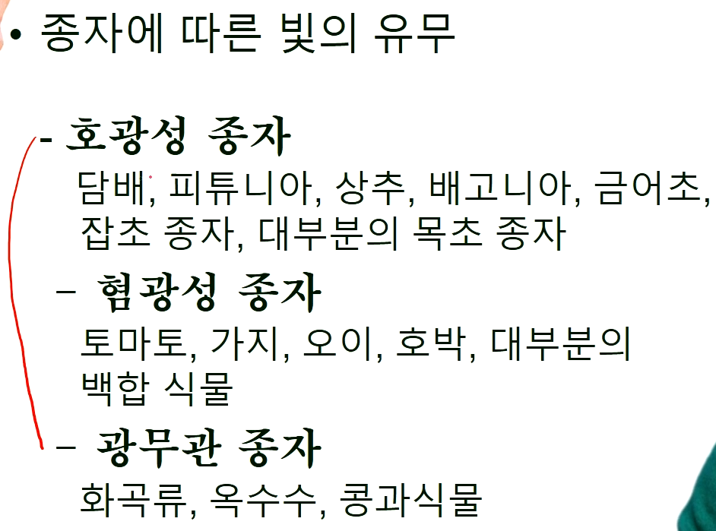
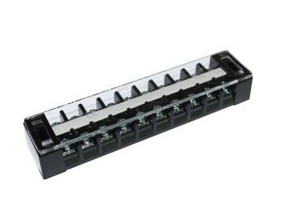
종자
내적 조건
순수 혈통 순도가 높아야함
크고 무겁고 냄새가 신선해야함
외적 조건 (발아기 환경)
수분 -> 발아의 시작
산소 -> 호기 호흡의 시작
온도 -> 최적온도 20-30도 (25도) // 종자에 따라 다름
빛 -> 종자에 따라 다름 // 필요한 애들도 있고 아닌 애들도 있음

Slide 36
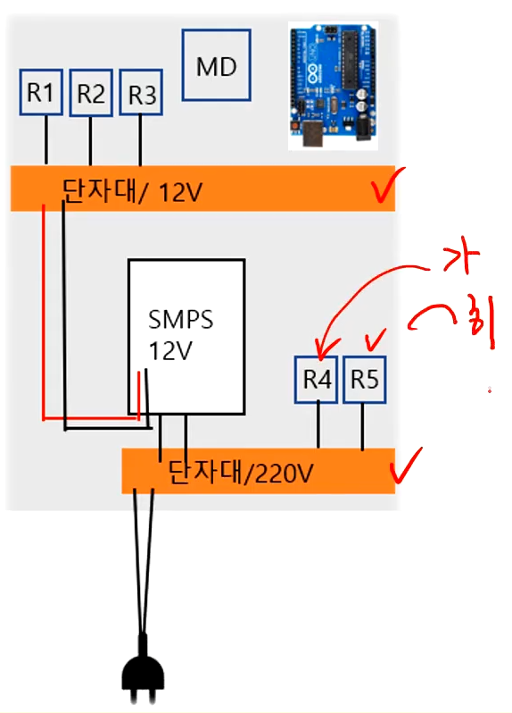
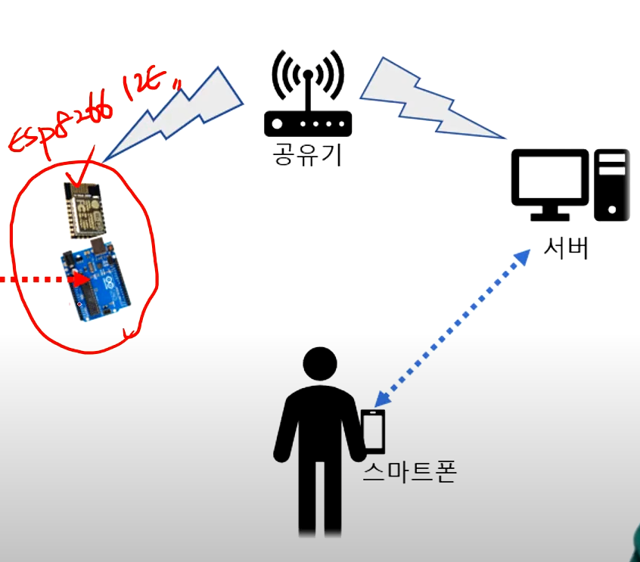
발아기 제작 과정

Slide 37
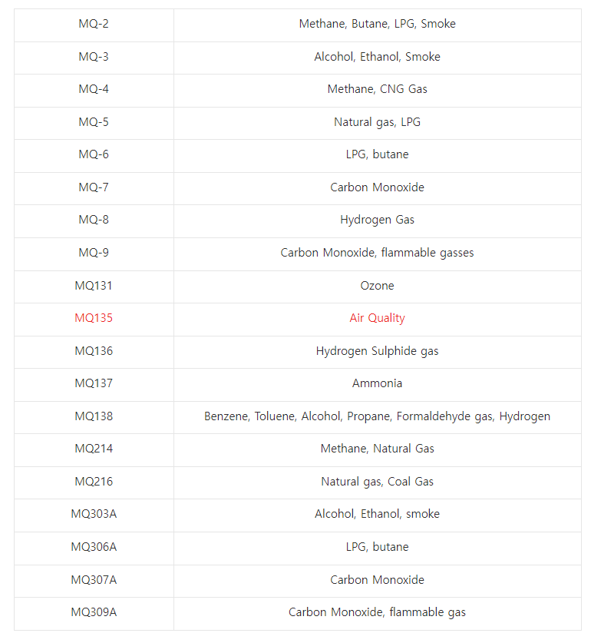
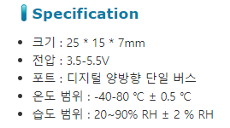
발아기 구성품목
DHT22 온습도 센서
MQ-135 공기질 측정 센서
20x4 LCD
아두이노 -> 호환제품

Slide 38
양액제어 시스템
pH 측정기
정량 펌프
릴레이보단 SSR -> 소리 때문에
아두이노용 ssr
http://itempage3.auction.co.kr/DetailView.aspx?itemno=B812734324

Slide 39
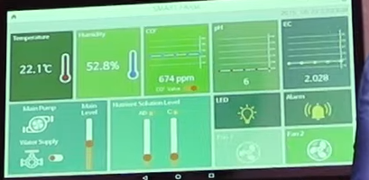
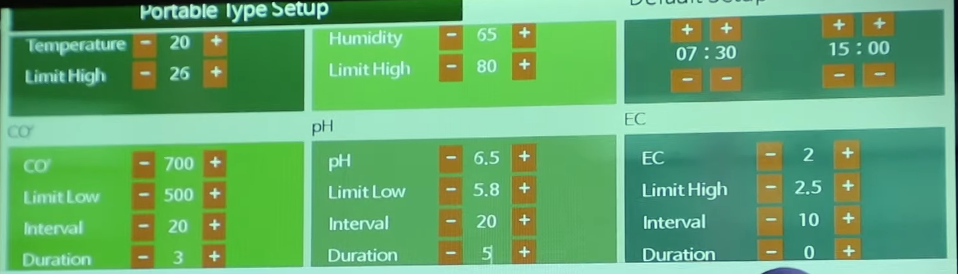
양액제어 시스템
벤치마킹

Slide 40
Structure

Slide 41
양액제어 시스템
벤치마킹

Slide 42
Hardware

Slide 43
양액제어 시스템

Slide 44
Software

Slide 45
양액제어 시스템
벤치마킹

Slide 46
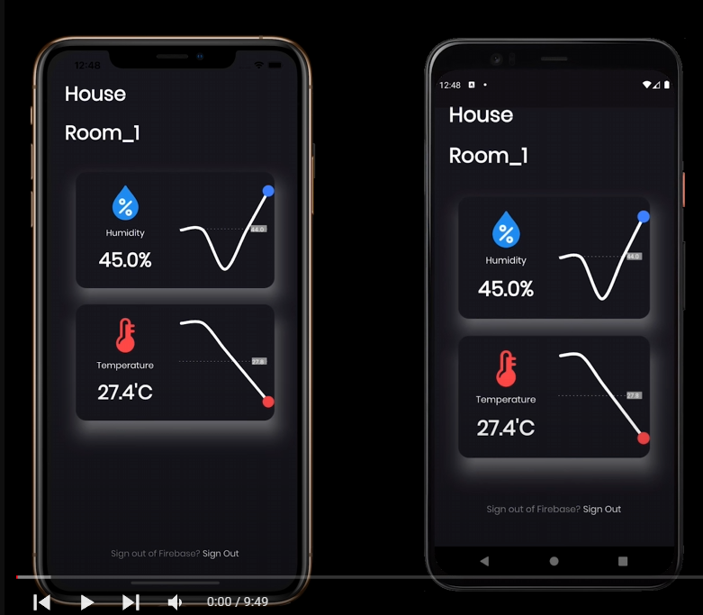

Slide 47
Thank you

Slide 48

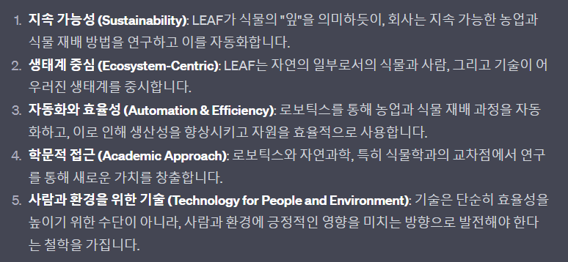
LEAF Robotics
LEAF Robotics
Light, Environment, Air, Food Robotics
경영철학

Slide 49
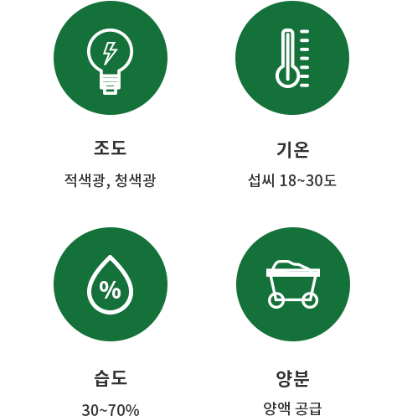


Plant²
Plant²
Plant
Plant

